Slide 1
パリ協定を踏まえた
日本の地球温暖化対策計画
平成28年７月29日
環境省 地球環境局 低炭素社会推進室長
名倉 良雄

Slide 2
０．地球温暖化の現状

Slide 3
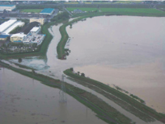
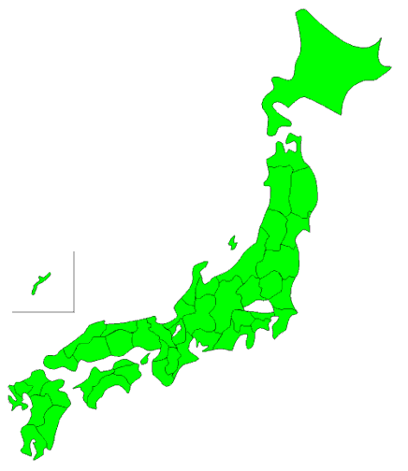
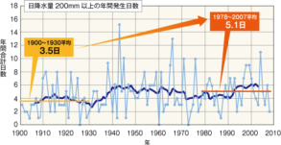
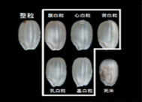

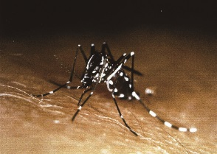
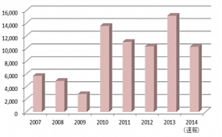

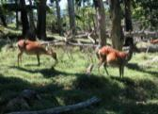
我が国において既に起こりつつある気候変動の影響
異常気象・災害
日降水量200ミリ以上の大雨の発生日数が増加傾向
米・果樹
米が白濁するなど品質の低下が頻発。
図： 洪水被害の事例
（写真提供：国土交通省中部地方整備局）
図： 水稲の白未熟粒（写真提供：農林水産省）
図 日降水量200ミリ以上の年間発生日数と長期変化
（国土交通省資料より作成）
・水稲の登熟期（出穂・開花から収穫までの期間）の
日平均気温が２７℃を上回ると玄米の全部又は一部
が乳白化したり、粒が細くなる「白未熟粒」が多発。
・特に、登熟期の平均気温が上昇傾向にある九州地方
等で深刻化。
デング熱の媒介生物であるヒトスジシマカの分布北上
2013年夏、 20都市・地区計で15,189人の熱中症患者が救急車で病院に運ばれた。(速報)
（国立環境研究所 熱中症患者速報）
熱中症・感染症
図： みかんの浮皮症
（写真提供：農林水産省）
図 ヒトスジシマカ
（写真提供：国立感染症研究所 昆虫医科学部）
成熟後の高温・多雨により、果皮と果肉が分離する。（品質・貯蔵性の低下）
サンゴの白化・ニホンジカの生息域拡大
農林産物や高山植物等の食害が発生
農山村の過疎化や狩猟人口の減少等に加え、積雪の減少も一因と考えられる。
生態系
図 サンゴの白化（写真提供：環境省）
（写真提供：中静透）

Slide 4
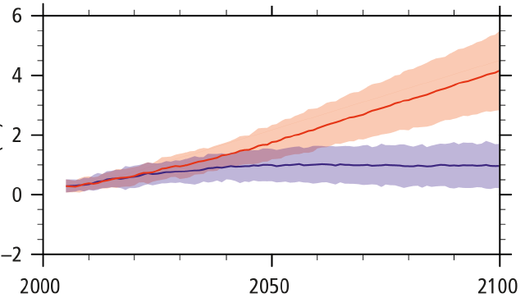
地球温暖化の影響回避に必要な削減率
地球温暖化に疑う余地はなく、危険な影響を避けるには、
2度以上の気温上昇を防ぐ必要（2009年COP15＠コペンハーゲンで各国が確認）
厳しい温暖化対策を取らないと2.6～4.8℃の上昇（今世紀末）
「2度以上の気温上昇を防ぐ」には、世界全体の排出量を、
①2050年に40～70％削減（ 2010年比)
②21世紀末までに排出をほぼゼロ にすることが必要
(℃)
３℃上昇：大規模で不可逆的な氷床の消失による海面上昇等のリスク
厳しい温暖化対策を
とらなかった場合
2.6～4.8℃上昇
２℃上昇：北極海氷やサンゴ礁に非常に高いリスク
厳しい温暖化対策をとった場合
0.3～1.7℃上昇
１℃上昇：極端現象（熱波、極端な降水、沿岸域氾濫等）のリスク
出典：気候変動に関する政府間パネル（IPCC）第5次評価報告書統合報告書

Slide 5
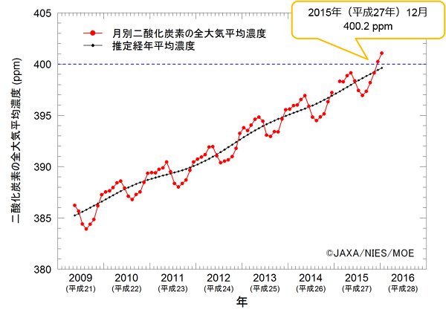
世界の二酸化炭素濃度
全大気平均二酸化炭素濃度が初めて400 ppmを超えました
～温室効果ガス観測技術衛星「いぶき」（GOSAT）による観測速報～ 2016年5月20日

Slide 6
１．パリ協定の意義と世界の動き

Slide 7
気温上昇は２℃以内に抑える（パリ協定）
目的 | 世界共通の長期目標として、産業革命前からの地球平均気温の上昇を２℃より十分下方に保持。また、1.5℃に抑える努力を追求。
目標 | 上記の目的を達するため、今世紀後半に温室効果ガスの人為的な排出と吸収のバランスを達成できるよう、排出ピークをできるだけ早期に迎え、最新の科学に従って急激に削減。
各国の目標 | 各国は、約束（削減目標）を作成・提出・維持する。削減目標の目的を達成するための国内対策をとる。削減目標は、5年毎に提出・更新し、従来より前進を示す。
長期戦略 | 全ての国が長期の温室効果ガス低排出開発戦略を策定・提出するよう努めるべき。 （関連するCOP決定において、2020年までの提出を招請）
グローバル・ ストックテイク | 協定の目的・長期目標のため5年毎に全体進捗を評価するため、協定の実施を定期的に確認する。世界全体の実施状況の確認結果は、各国の行動及び支援を更新する際の情報となる。
Notes:
①世界共通の目標
温度上昇を2℃に抑える。さらに、1.5℃に抑える努力を追求。
早期に排出をピークアウトさせ、その後急激に削減。
今世紀後半に排出と吸収をバランス。
②各国の削減目標
すべての国が削減目標を設定し、5年ごとに更新。
すべての国が実施状況を報告し、レビューを受ける。
③長期戦略：全ての国が長期戦略をつくる。
④グローバルストックテイク：5年ごとに世界全体の実施状況を確認

Slide 8
パリ協定の特徴・意義
すべての国に適用され、（Applicable to all）
従来の二分論を超えて、「共通だが差異ある責任」原則の適用を改善
・多くの規定が「すべての国」に適用
（一部に「先進国」「途上国」の書き分けが残るも、具体の定義なし）
包括的で、（Comprehensive）
緩和（排出削減）、適応、資金、技術、能力向上、透明性の各要素をバランスよく扱う
・緩和、適応、資金に関する３つの目的を規定
長期にわたり永続的に、
（Durable）
2025/2030年にとどまらず、より長期を見据えた永続的な枠組み
・２℃目標、「今世紀後半の排出・吸収バランス」など長期目標を法的合意に初めて位置づけ
・長期の低排出開発戦略を策定
前進・向上する。（Progressive）
各国の目標見直し、報告・レビュー、世界全体の進捗点検のPDCAサイクルで向上
・世界全体の進捗点検（長期目標）を踏まえ、
各国は５年ごとに目標を提出・更新
従来の目標よりも前進させる
・各国の取組状況を報告・レビュー
世界の気候変動対策の転換点、出発点

Slide 9

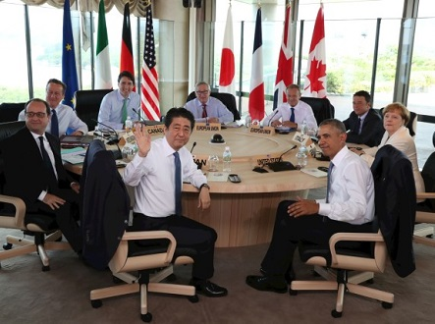
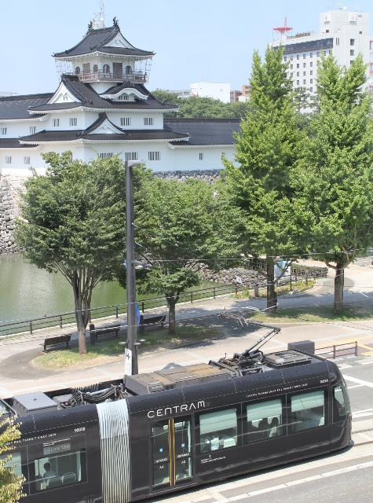
Ｇ７伊勢志摩サミットの主な成果（気候変動関係）
日程：2016年５月26日（木）-27日（金）
場所：三重県志摩市賢島
参加国：Ｇ７各国（日、伊、加、仏、米、英、独）、EU
資料１
G7伊勢志摩サミットにおいて、G7伊勢志摩首脳宣言が合意された。前文において、持続可能な開発のための2030アジェンダ及び気候変動に関するパリ協定の昨年の採択に続く、我々のコミットメントの実施に向けた努力が明記される等、様々な分野で環境に係る事項が記載された。
気候変動
Ｇ７は、引き続き、指導的な役割を担い、パリ協定の２０１６年中の発効という目標に向けて取り組みつつ、可能な限り早期の協定の締結に必要な措置をとることにコミット。全ての締約国に、同様の対応を求める。
我々は、更なる野心を時間の経過とともに促進しつつ、自国が決定する貢献を、早期に透明性をもって、かつ、着実に実施することで先導することにコミット。
我々は、2020年の期限に十分先立って今世紀半ばの温室効果ガス低排出型発展のための長期戦略を策定し、通報することにコミット。
我々は、国内政策及びカーボン・プライシング（炭素の価格付け）などの手段を含めた、排出削減活動へのインセンティブの提供の重要な役割を認識する。
主要排出国を含む全ての国によるパリ協定の、効果的な、かつ、透明性のある実施のための詳細ルールについて合意するため建設的に関与することを奨励。官民双方からより多くの気候基金を提供し、動員するための努力を継続するとともに、Ｇ７以外の国にも資金の提供を奨励。

Slide 10
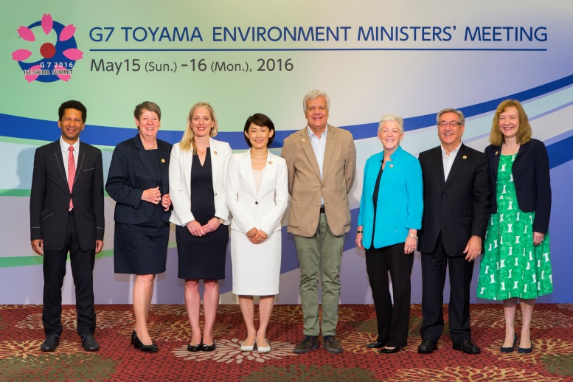
Ｇ７富山環境大臣会合
日程：2016年５月15日（日）-16日（月） 場所：富山県富山市
参加国：Ｇ７各国（日、伊、加、仏、米、英、独）、EU
招聘機関：地球環境ファシリティ（GEF）、持続可能性を目指す自治体協議会（ICLEI）、OECD、UNEP、国連グローバルコンパクト、100のレジリエント・シティ
資料１
コミュニケ（気候変動及び関連施策部分のポイント）
（議題）
・気候変動及び関連施策
・資源効率性・3R
・持続可能な開発のための2030アジェンダ
・生物多様性
・化学物質管理
・都市の役割
・海洋ごみ
歴史的な転換点であるパリ協定の採択及び170カ国以上の署名を歓迎し、各国の貢献の早期かつ着実な実施によりリーダーシップを示すことを決意。できる限り早期の協定への参加に向け必要な国内措置を講じ、他国とりわけ主要排出国にも取組を奨励。
また、長期温室効果ガス低排出発展戦略の重要な役割を認識し、同戦略を可能な限り早期に、かつ十分にCOP21で定められた期限内に策定し提出することをコミット。
低炭素社会の実現に向け、効果的・効率的な政策ツールを組み合わせて国内対策をとることや、環境・社会・企業統治（ESG）投資の促進及び金融システムのグリーン化を通じた経済システムの転換が不可欠であることを認識。また、市場アプローチを含むカーボンプライシングはイノベーション及び低炭素投資の強化に効果的な手段であり、更に促進されるべき旨、強調。
HFC削減に係るモントリオール議定書改正を今年採択することを支持し、本年のICAO総会において世界的な市場型措置に関する合意の重要性を強調。さらに、国内の適応を効果的に推進するための組織的対応・制度を強化することの重要性を確認。

Slide 11
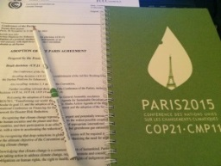
【7】パリ協定の早期発効・実施に向けて
今後の方向性：パリ協定の早期発効・実施
G7富山環境大臣会合、G7伊勢志摩サミットを通じ、パリ協定の早期発効の重要性を再確認
し、2016年中の発効という目標に向けて取り組むこと、G7各国ができる限り早期の締結に向け
必要な国内措置を講じ、他国とりわけ主要排出国にも求めることにコミット。
各国にパリ協定の詳細ルール交渉を含む作業に積極的に取り組むよう呼びかけ。
2020年までの想定されるスケジュール
2015
2016
2017
2018
2020
※パリ協定発効後、最初のＣＯＰの機会に開催
パリ協定の
締結・発効
2016.4/22～2017.4/21
採択
署名
発効
第1回パリ協定締約国会合
締結
発効要件（55か国以上が締結、
かつ締結国の排出量が全体の55％以上）が満たされた30日後に発効
署名式
(4/22 ニューヨーク)
パリ協定の
詳細ルール等
交渉
特別作業部会（半年に1回）、COP22、COP23
時期未定
各種詳細ルール等を採択予定
条約事務局等
5/2まで
1.5℃目標特別報告書作成(IPCC)
約束草案統合報告書の更新
進捗確認のための促進的対話
2020年まで
各国の
目標の更新・提出
各国の目標
2020年まで
長期の低排出開発戦略の提出

Slide 12
２．地球温暖化対策計画の策定

Slide 13
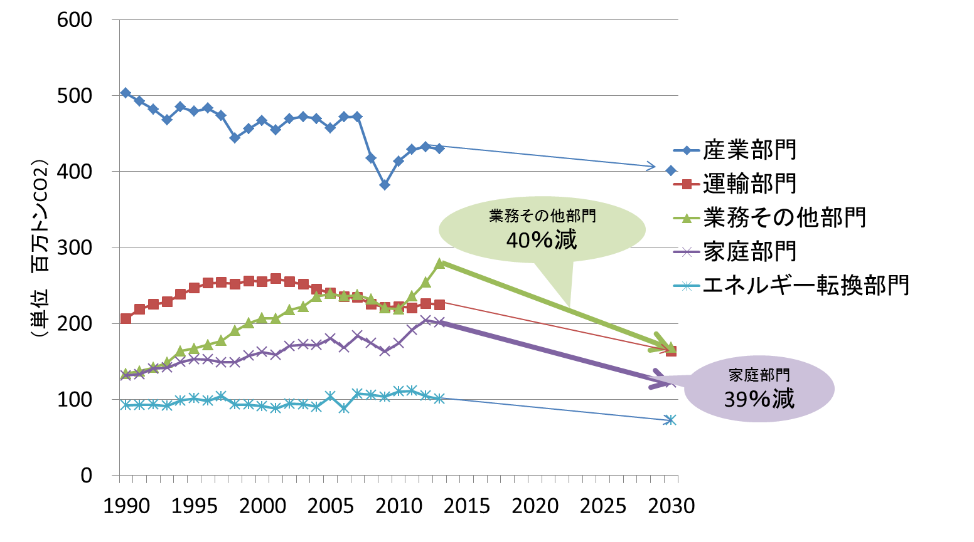
日本の約束草案のポイント
（平成27年7月17日気候変動枠組条約事務局へ提出）
◆国内の排出削減・吸収量の確保により、2030年度に2013年度比▲26.0%
（2005年度比▲25.4%）の水準（約10億4,200万t-ＣＯ_{２}）にする。
◆エネルギーミックスと整合的なものとなるよう、技術的制約、コスト面の課題などを
十分に考慮した裏付けのある対策・施策や技術の積み上げによる実現可能な削減
目標。
 | 2013年度比 （2005年度比）
エネルギー起源ＣＯ２ | ▲２１．９％ （▲２０．９％）
その他温室効果ガス （非エネルギー起源ＣＯ２、メタン、一酸化二窒素、ＨＦＣ等４ガス） | ▲１．５％ （ ▲１．８％）
吸収源対策 | ▲２．６％ （ ▲２．６％）
温室効果ガス削減量 | ▲２６．０％ （▲２５．４％）

Slide 14
地球温暖化対策計画について
地球温暖化対策の総合的かつ計画的な推進を図るため、政府が地球温暖化対策法に基づいて策定する、我が国唯一の地球温暖化に関する総合計画
温室効果ガスの排出抑制及び吸収の目標、事業者、国民等が講ずべき措置に関する基本的事項、目標達成のために国、地方公共団体が講ずべき施策等について記載
○策定に当たって踏まえるべき背景
地球温暖化の科学的知見
2020年以降の国際枠組みの構築に向けた
対応と貢献案（「日本の約束草案」）の提出
気候変動に関する政府間パネル（ＩＰＣＣ）による第五次評価報告書（ＡＲ５）
「日本の約束草案」
○気候システムの温暖化には疑う余地がなく、また1950年代以降、観測された変化の多くは数十年から数千年間にわたり前例のないものである。
○2030年度の削減目標を、2013年度比で26.0％減（2005年度比で25.4％減）。
○工業化以前と比べて温暖化を２℃未満に抑制する可能性が高い緩和経路は複数ある。21世紀にわたって２℃未満に維持できる可能性が高いシナリオでは、世界全体の人為起源の温室効果ガス排出量が2050年までに2010年と比べて40から70％削減され、2100年には排出水準がほぼゼロ又はそれ以下になるという特徴がある。
パリ協定
○主要排出国を含む全ての国が貢献を５年ごとに提出・更新すること
○世界共通の長期目標として２℃目標の設定、1.5℃に抑える努力を追求すること

Slide 15
地球温暖化対策計画の全体構成
＜はじめに＞
○地球温暖化の科学的知見
○京都議定書第一約束期間の取組、2020年までの取組
○2020年以降の国際枠組みの構築、自国が決定する
貢献案の提出
＜第１章 地球温暖化対策推進の基本的方向＞
＜第３章 目標達成のための対策・施策＞
■目指すべき方向
①中期目標（2030年度26％減）の達成に向けた取組
②長期的な目標（2050年80％減を目指す）を見据えた
戦略的取組
③世界の温室効果ガスの削減に向けた取組
■国、地方公共団体、事業者及び国民の基本的役割
■地球温暖化対策・施策
○エネルギー起源ＣＯ２対策
・部門別（産業・民生・運輸・エネ転）の対策
○非エネルギー起源ＣＯ２、メタン、一酸化二窒素対策
○代替フロン等４ガス対策
○温室効果ガス吸収源対策
○横断的施策
○基盤的施策
■公的機関における取組
■地方公共団体が講ずべき措置等に関する基本的事項
■特に排出量の多い事業者に期待される事項
■国民運動の展開
■海外での削減の推進と国際連携の確保、国際協力の推進
・パリ協定に関する対応
・我が国の貢献による海外における削減
－二国間クレジット制度（ＪＣＭ）
－産業界による取組
－森林減少・劣化に由来する排出の削減への支援
・世界各国及び国際機関との協調的施策
■基本的考え方
①環境・経済・社会の統合的向上
②「日本の約束草案」に掲げられた対策の着実な実行
③パリ協定への対応
④研究開発の強化、優れた技術による世界の削減への貢献
⑤全ての主体の意識の改革、行動の喚起、連携の強化
⑥ＰＤＣＡの重視
＜第２章 温室効果ガス削減目標＞
■我が国の温室効果ガス削減目標
・2030年度に2013年度比で26％減（2005年度比25.4%減）
・2020年度においては2005年度比3.8％減以上
■計画期間
・閣議決定の日から2030年度まで
＜第４章 進捗管理方法等＞
＜別表（個々の対策に係る目標）＞
■地球温暖化対策計画の進捗管理
・毎年進捗点検、少なくとも３年ごとに計画見直しを検討
■エネルギー起源ＣＯ２
■非エネルギー起源ＣＯ２
■メタン・一酸化二窒素
■代替フロン等４ガス
■温室効果ガス吸収源
■横断的施策
Notes:
20151028 温度上昇についての2列について、「：平均～～」の位置を合わせる

Slide 16
地球温暖化対策の推進に関する基本的方向
○我が国の地球温暖化対策の目指す方向
地球温暖化対策は、科学的知見に基づき、国際的な協調の下で、我が国として率先的に取り組む。
中期目標（2030年度削減目標）の達成に向けた取組
国内の排出削減・吸収量の確保により、2030年度において、2013年度比26.0％減（2005年度比25.4％減）の水準にするとの中期目標の達成に向けて着実に取り組む。
長期的な目標を見据えた戦略的取組
パリ協定を踏まえ、全ての主要国が参加する公平かつ実効性ある国際枠組みのもと、主要排出国がその能力に応じた排出削減に取り組むよう国際社会を主導し、地球温暖化対策と経済成長を両立させながら、長期的目標として2050年までに80％の温室効果ガスの排出削減を目指す。このような大幅な排出削減は、従来の取組の延長では実現が困難である。したがって、抜本的排出削減を可能とする革新的技術の開発・普及などイノベーションによる解決を最大限に追求するとともに、国内投資を促し、国際競争力を高め、国民に広く知恵を求めつつ、長期的、戦略的な取組の中で大幅な排出削減を目指し、また、世界全体での削減にも貢献していくこととする。
世界の温室効果ガスの削減に向けた取組
地球温暖化対策と経済成長を両立させる鍵は、革新的技術の開発である。「環境エネルギー技術革新計画」等を踏まえつつ開発実証を進めるとともに、「エネルギー・環境イノベーション戦略」に基づき、革新的技術の研究開発を強化していく。また、我が国が有する優れた技術を活かし、世界全体の温室効果ガスの排出削減に最大限貢献する。
○地球温暖化対策の基本的考え方
環境・経済・社会の
統合的向上
「日本の約束草案」に掲げられた対策の着実な実行
パリ協定への対応
（長期的戦略的取組の検討）
パリ協定では、長期の温室効果ガス低排出発展戦略を提出するよう努めるべきこととされている。
我が国の長期的、戦略的取組について引き続き検討。
研究開発の強化、
優れた技術による
世界の削減への貢献
全ての主体の意識の改革、行動の喚起、連携の強化
ＰＤＣＡの重視

Slide 17
排出抑制・吸収の量に関する目標
我が国の中期目標として、「日本の約束草案」に基づき、国内の排出削減・吸収量の確保により、2030年度において、2013年度比26.0％減（2005年度比25.4％減）の水準にする。
2020年度の温室効果ガス削減目標については、2005年度比3.8％減以上の水準にする。
 |  | 2005年度実績 | 2013年度実績 | 2030年度の各部門の排出量の目安
エネルギー起源ＣＯ_{２} |  | 1,219 | 1,235 | 927
 | 産業部門 | 457 | 429 | 401
 | 業務その他部門 | 239 | 279 | 168
 | 家庭部門 | 180 | 201 | 122
 | 運輸部門 | 240 | 225 | 163
 | エネルギー転換部門 | 104 | 101 | 73
 | 2005年度実績 | 2013年度実績 | 2030年度の排出量の目標
非エネルギー起源ＣＯ_{２} | 85.4 | 75.9 | 70.8
メタン（ＣＨ_{４}） | 39.0 | 36.0 | 31.6
一酸化二窒素（Ｎ_{２}Ｏ） | 25.5 | 22.5 | 21.1
 |  | 2005年実績 | 2013年実績 | 2030年の排出量の目標
代替フロン等４ガス |  | 27.7 | 38.6 | 28.9
 | ＨＦＣｓ | 12.7 | 31.8 | 21.6
 | ＰＦＣｓ | 8.6 | 3.3 | 4.2
 | ＳＦ６ | 5.1 | 2.2 | 2.7
 | ＮＦ３ | 1.2 | 1.4 | 0.5
 |  | 2005年実績 | 2013年実績 | 2030年の吸収量の目標
温室効果ガス吸収源 |  | - | - | 37.0
 | 森林吸収源対策 | - | - | 27.8
 | 農地土壌炭素吸収源対策及び都市緑化等の推進 | - | - | 9.1
単位：百万トンCO2

Slide 18
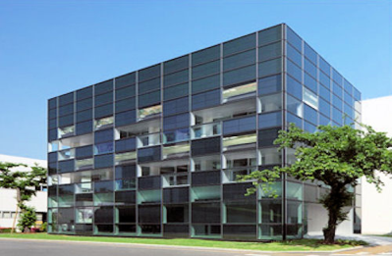

計画に位置付ける主要な対策・施策①
温室効果ガス別の対策・施策を示し、26％削減目標達成に向けた道筋を明らかにする。
（産業部門の取組）
○低炭素社会実行計画の着実な実施と評価・検証
－BAT※の最大限導入等をもとにCO２削減目標策定、厳格な評価・検証
○設備・機器の省エネとエネルギー管理の徹底
－省エネ性能の高い設備・機器の導入、ｴﾈﾙｷﾞｰﾏﾈｼﾞﾒﾝﾄｼｽﾃﾑ（FEMS）の利用
（業務その他部門の取組）
○建築物の省エネ対策
－新築建築物の省エネ基準適合義務化・既存建築物の省エネ改修、
ZEB（ﾈｯﾄ・ｾﾞﾛ・ ｴﾈﾙｷﾞｰﾋﾞﾙ）の推進
○機器の省エネ
－LED等の高効率照明を2030年度までにストックで100％、トップランナー制度
による省エネ性能向上
○エネルギー管理の徹底
－ｴﾈﾙｷﾞｰﾏﾈｼﾞﾒﾝﾄｼｽﾃﾑ（BEMS）、省エネ診断等による徹底したエネルギー管理
（家庭部門の取組）
○国民運動の推進
○住宅の省エネ対策
－新築住宅の省エネ基準適合義務化、既存住宅の断熱改修、
ZEH（ﾈｯﾄ・ｾﾞﾛ・ｴﾈﾙｷﾞｰﾊｳｽ）の推進
○機器の省エネ
－LED等の高効率照明を2030年度までにストックで100％、家庭用燃料電池を
2030年時点で530万台導入、トップランナー制度による省エネ性能向上
○エネルギー管理の徹底
－ｴﾈﾙｷﾞｰﾏﾈｼﾞﾒﾝﾄｼｽﾃﾑ（HEMS）、ｽﾏｰﾄﾒｰﾀｰを利用した徹底したエネルギー管理
※BAT：Best Available Technology
（経済的に利用可能な最善の技術）
高効率空調の導入
ZEBの推進
LED照明
太陽光発電
高断熱
HEMS
複層ガラス
LED等の高効率照明
高効率機器
高効率ヒートポンプ
家庭用燃料電池

Slide 19


計画に位置付ける主要な対策・施策②
（運輸部門の取組）
○次世代自動車の普及、燃費改善
－次世代自動車（EV,FCV等）の新車販売に占める割合を5割～7割に
○その他運輸部門対策
－交通流対策の推進、ｴｺﾄﾞﾗｲﾌﾞ、公共交通機関の利用促進、低炭素物流の
推進、ﾓｰﾀﾞﾙｼﾌﾄ
（エネルギー転換部門の取組）
○再生可能エネルギーの最大限の導入
－固定価格買取制度の適切な運用・見直し、系統整備や系統運用ルール
の整備
○火力発電の高効率化等
－省エネ法・高度化法等による電力業界全体の取組の実効性確保、
BATの採用、小規模火力発電への対応
○安全性が確認された原子力発電の活用
（その他温室効果ガス及び温室効果ガス吸収源対策）
○非エネ起源CO２、CH4、N2O、代替フロン等４ガス、森林吸収源対策等の推進
次世代自動車
国民運動の展開
太陽光発電
（分野横断的施策）
（１）目標達成のための分野横断的な施策
○J-クレジット制度の推進
○国民運動の展開
○低炭素型の都市・地域構造及び社会経済ｼｽﾃﾑの形成
（２）その他の関連する分野横断的な施策
○水素社会の実現
○温室効果ガス排出抑制等指針に基づく取組
○温室効果ガス排出量の算定・報告・公表制度
○事業活動における環境への配慮の促進
○二国間クレジット制度（JCM）
○税制のグリーン化に向けた対応及び地球温暖化対策税の有効活用
○金融のグリーン化
○国内排出量取引制度
（基盤的施策、国際協力の推進等）
○技術開発と社会実装、観測・監視体制の強化
－GaN（窒化ガリウム）、ｾﾙﾛｰｽﾅﾉﾌｧｲﾊﾞｰ、蓄電
池、海洋ｴﾈﾙｷﾞｰ、いぶき
ー2050年頃を見据えた「ｴﾈﾙｷﾞｰ・環境ｲﾉﾍﾞｰｼｮﾝ戦略」
○公的機関の取組
－国、地方公共団体の率先的取組
○国際協力の推進
－パリ協定への対応、JCM、REDD＋
－世界各国、国際機関との協調
○計画の進捗管理
－毎年進捗点検、３年ごとに見直しを検討
－パリ協定の目標の提出・更新ｻｲｸﾙを踏まえ対応

Slide 20
地球温暖化対策計画の進捗管理について
2030年26％減の達成に向け、３段階で進捗管理を厳格に実施。
①国全体
我が国の温室効果ガスの排出量を、毎年２回公表（11月頃速報値、４月頃確報値）。
②温室効果ガス別・部門別
ガス別・部門別に目標を設けた上で、地球温暖化対策推進本部で毎年実施。
③個々の対策
個別に評価指標を設けた上で、地球温暖化対策推進本部で毎年実施。
（注：予算、税制等の取組状況についての関係審議会等における評価・点検も踏まえる。
進捗が遅れているものは、施策の充実強化や新規の対策・施策を含めて検討。）
上記結果も踏まえ、３年ごとに計画の見直しを検討。
個々の対策における対策評価指標の例
対策評価指標 | 2013年度実績 | 2020年度 | 2030年度
コージェネレーションの 累積導入容量 | 1,004万kW | 1,134万kW | 1,320万kW
高効率照明（LED等）の導入 | 0.5億台（業務） 0.6億台（家庭） | 1.8億台（業務） 2.4億台（家庭） | 3.2億台（業務） 4.4億台（家庭）
家庭用燃料電池の導入 | 5万台 | 140万台 | 530万台
次世代自動車の 新車販売に占める割合 | 23.2％ | 20～50% | 50～70%
クールビズの実施率 | 71.3%（業務） 77.0%（家庭） | 83.1%（業務） 86.5%（家庭） | 100%（業務） 100%（家庭）

Slide 21
３．２０５０年を見据えた取組
～パリ協定から始めるアクション50-80～

Slide 22

パリ協定から始めるアクション50-80 ～地球の未来のための11の取組～
パリ協定の採択（平成27年12月）を受け、その実施に向けて、世界が新たなスタートを切る年。
自分たちの子供や孫たちの世代が健やかで豊かな生活を営むことができるよう、我が国としても
2050年80％削減を目指し、今から具体的なアクションを起こすことが必要。環境省のイニシアティブ
で国内外をリードし、社会構造のイノベーションを実現。
◎まずはみんなで始めよう!!
～地球温暖化対策推進法の一部改正を出発点として～
一人ひとりの
取組【1】
まち・ふるさと
での取組【2】
海外・世界
での取組【3】
◎低炭素な技術と投資で未来を創り出そう!!
2030年
26％削減
暮らしを支える
未来の技術を創る【4】
低炭素な投資を進める【5】
◎2050年の社会を共有しよう!!
2050年
80％削減
長期低炭素ビジョンの策定【6】
緩和
計画
地球温暖化対策計画・政府実行計画【8】
パリ協定の
早期発効・
実施に向けて【7】
気候変動の
実態把握
【11】
電気事業分野の地球温暖化対策【9】
適応
計画
高温で
気候変動の影響への適応計画【10】
ふつうの米

Slide 23






【1】一人ひとりの取組 ～国民運動の強化～
26％削減目標の前提は、家庭･業務部門で４割の大幅削減。
温暖化への危機感を共有し、省エネ製品への買換えはコスト面でもメリットがあるなど正しい知識を情報
提供することで、低炭素な「製品」「サービス」「ライフスタイル」の“賢い選択”（COOL CHOICE）を
推進し、関連マーケットの拡大・創出にもつなげる。
国民運動の強化等を内容とする地球温暖化対策推進法の改正。
企業など幅広い関係者と連携するため、「COOL CHOICE推進チーム」(チーム長：環境大臣) を設置。
国民運動実施計画を策定し、進捗点検を行いながらCOOL CHOICEのムーブメントを全国に展開。
５月31日設置！
・効果的なコンテンツの作成
・IPCCリポート・コミュニケーターによる
出前授業
・小・中・高校等での環境教育
地球温暖化に関する危機意識の浸透
重層的・波状的な普及啓発
幅広い関係者との連携・協力
①低炭素製品への買換
・LED・エアコン・冷蔵庫・エコカーなどの省エネ製品
・高効率給湯器
・高断熱高気密住宅の新築・リフォーム
連携
低炭素マーケットの拡大・創出
・家電量販店、小売店、住宅メーカー等
・LED普及キャンペーン
・自販連、自工会等
②低炭素サービスの選択
・公共交通、都市部ではカーシェアリング
・宅配便再配達の削減
・スマートメーターによる「見える化」
連携
・鉄道・バス業界等
・物流業界、ネット通販業界、コンビニ等
③低炭素なライフスタイル転換
・クールビズ、ウォームビズ
・ウォームシェア(公共施設等)
・エコドライブ、自転車の利用
・森里川海の保全・活用
連携
・自治体、産業界、メディア、NPO等
・家庭エコ診断
低炭素で、経済的(省エネ)かつ快適・健康的(室内環境、ヒートショック防止等)な暮らし

Slide 24
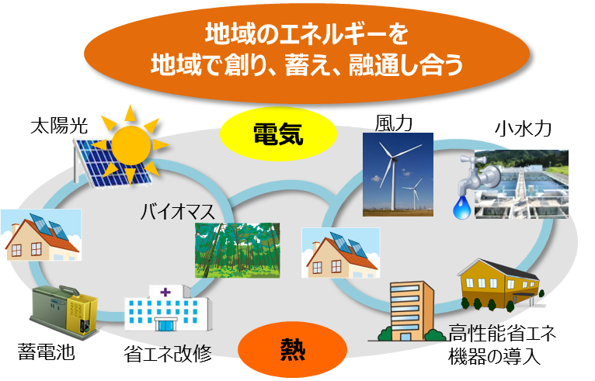
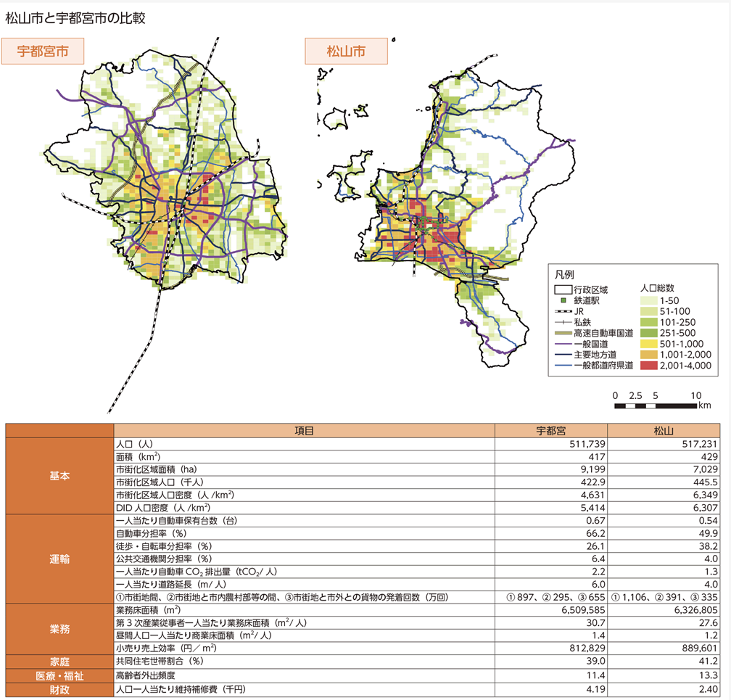
【2】まち・ふるさとでの取組 ～地域レベルの温暖化対策の推進～
エネルギーの自立化など、地域の実情に応じた温暖化対策を推進し、低炭素化と地方創生を同時実現。
地球温暖化対策推進法の改正により、
温暖化対策の実行計画を、複数の地方公共団体が共同で策定できる旨を規定し、広域連携を推進。
実行計画の記載事項に、「都市機能の集約」等を明記し、コンパクトなまちづくりを推進。
法改正に加え、各地域の低炭素化の実現に向けた実証等を行う。
地方公共団体への支援メニュー
20箇所！
①エネルギーを地産地消する地域システム（ネット・ゼロ・エミッション・エリア）の実現を目指し、先導的な実証を実施。
②CO2排出削減に向けた取組のPDCA体制の構築・運営、先進的な省エネ設備等の導入を支援。
③環境保全に配慮した再エネ導入促進に向けたエリア設定を検討。
④地域経済の健康診断ツールである「地域経済循環分析」について、全1,800自治体における活用を支援。
両市は総人口・市街地人口・総面積がほぼ同じ
路面電車を骨格とした市街地
環状道路周辺に都市機能が拡散
 | 宇都宮市 | 松山市
人口 | 51.1万人 | 51.7万人
市街地人口密度 | 4,631人/k㎡ | 6,349人/k㎡
一人当たり自動車CO2排出量 | 2.2t-CO2 | 1.3t-CO2
平成27年版環境白書より抜粋

Slide 25
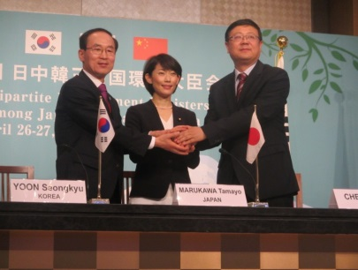
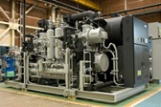
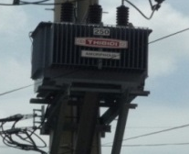
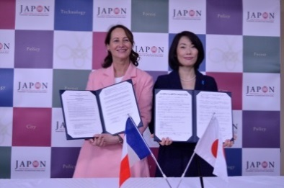

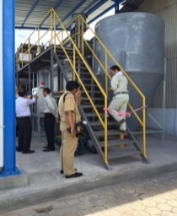
【3】海外・世界での取組 ～国際協力・国際連携の強化～
二国間、地域、多国間の全てのフェーズで、あらゆるチャネルを通じた重層的な環境外交を目指す。
国際協力の強化等を内容とする地球温暖化対策推進法の改正。
各国大臣・大使等との対話によるトップ外交を展開。TEMMやG７等を通じ、世界の環境政策を牽引。
JCM等を一層強力に推進し、世界全体での抜本的な温室効果ガス削減に貢献。
二国間
地域
二国間クレジット制度(JCM)
日中韓三カ国環境大臣会合(TEMM)を1999年より毎年開催し、協力プロジェクト等を推進。
日本
ﾊﾟｰﾄﾅｰ国
技術普及
への貢献
削減目標達成に活用
温室効果
ガスを
削減
ASEAN+3環境大臣会合に
おいて、持続可能な都市づくりの支援など、ASEAN
地域における協力活動を推進。
ｸﾚｼﾞｯﾄ
    高効率冷凍機
    (ｲﾝﾄﾞﾈｼｱ)
    高効率変圧器
    (ﾍﾞﾄﾅﾑ)
第18回TEMM
ASEAN諸国において先行的にJCMプロジェクトを展開。
JCMをパリ協定で位置づけられた市場メカニズムの先進事例
として世界にPR。
アジア太平洋３Ｒ推進フォーラムを活用したコベネ
フィット・アプローチの推進。
多国間
二国間政策協調の推進
Ｇ７・Ｇ２０等での多国間
での議論を通じた国際的な
世論喚起や合意事項の積極
的推進。
OECD等における政策検討
への積極的参加と貢献。
国際再生可能エネルギー機関(IRENA)による研修の実施等による人材育成への貢献。
日米環境政策対話等を通じて、先進国間で温暖化対策を始めとした分野での政策協調を推進。
※例：日仏(低炭素シナリオ作成、共同セミナー実施)
日独(温暖化対策技術協力)等
日仏環境協力覚書署名式
モンゴル、インドネシア、イランなど途上国との協力覚書の締結や政策対話、専門家派遣等を引き続き実施。
温暖化対策と大気汚染対策等を同時に実現するコベネフィット・アプローチを一層推進。
G7富山環境大臣会合
ｺﾍﾞﾈﾌｨｯﾄ
技術実証
（排水処理）
（ｲﾝﾄﾞﾈｼｱ）

Slide 26


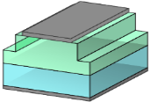
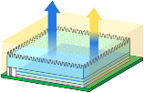
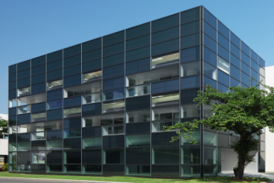





【4】暮らしを支える未来の技術を創る
2016年度から
高効率の窒化ガリウム半導体を実機搭載
民生部門４割削減、それ以降の更なる削減に向けては、生活者の視点から
未来のあるべき姿を描き、その未来を創造する戦略的取組が必要。
暮らしを支える「素材」、「電子機器」、「住まい」、「エネルギー」の分野で、有効な技術を開発、社会実装。
ホワイトバイオテクノロジーによる素材革命
GaN・IoEが切り拓くスマート社会へ
素材
電子機器
セルロースナノファイバー（CNF）等、
バイオ資源により素材にまで立ち返って温暖化対策。
自動車部材等を次世代素材で代替、軽量化・燃費
改善等を実現。
次世代素材の新市場を
メーカー等と連携して創出。
低炭素で循環型の
未来を創造。
窒化ガリウム（GaN）やナノ結晶合金等
を活用し、あらゆる電子機器のデバイス・半導体の
効率を最大化。
IoTの高度化によるIoE（Internet of Everything）
に向けた取組を推進。
高効率光デバイス
大電流・高耐圧パワーデバイス
・モーター
・サーバー
・蓄電池
・燃料電池
・照明
・ディスプレー
CNFを用いた内装材等
GaN-LED
GaN縦型ダイオード
ZEB・ZEH^{※１}の市場拡大
クリーンな水素サプライチェーンの構築
住まい
エネルギー
先進的技術実証を通じ、2030年までに
新築建築物の平均でZEB実現を目指す。
グリーンリース契約^{※２}等に取り組む
既存テナントビルや賃貸住宅を
支援し、住宅・建築物を抜本的に
低炭素化。
再エネ由来水素の活用により、
製造から貯蔵・輸送、利用までの
水素サプライチェーン全体の低炭素化を推進。
環境省実証事業例
全長170m
東京タワー
の半分
ビル60階建
利用
製造
輸送・貯蔵
※１ ネット・ゼロ・エネルギー・ビル／ハウス
※２ 環境負荷低減の取組についての
オーナーとテナントの協働の取決め
FCV
H2
気体圧縮・液化貯蔵
FCバス
燃料電池

Slide 27
【5】低炭素な投資を進める
長期的視点を踏まえた環境金融の４本柱
社会構造の低炭素化と経済成長を同時実現する鍵は、環境価値を織り込んだ低炭素投資。
海外では、社会構造の低炭素化に向けて、環境などの非財務情報を考慮したESG投資が急拡大。機関
投資家による炭素資産からのダイベストメントの動きも見られる。
低炭素投資の促進に有効な施策について、我が国としてあらゆる可能性を視野に検討、取り組んでいく。
【環境金融】
１
ESG投資の促進
GPIF※の国連責任投資原則署名が契機となり、国内のESG投資に拡がりの兆し。
機関投資家を中心にインベストメントチェーンの各主体に対し、ESG行動を起こす上で参考となる考え方等を整理し、発信。
※年金積立金管理運用独立行政法人
２
企業と投資家等の対話の促進
企業の環境情報を比較可能・容易な形で入手できる「環境情報開示システム」の運用、参加事業者拡大。企業と投資家等の間の高質な対話のきっかけを提供。
３
地域金融機関との連携
グリーンファンドによる出資などを通じ、地域主導のエネルギープロジェクトの実現を支援し地域経済循環を拡大。地域金融機関や自治体との連携を強化。
４
グリーン金融商品の普及
グリーンボンド※や再エネファンド等のグリーン金融商品の普及に向け、
必要となる情報を発信。 ※地球温暖化対策事業などの資金調達のため発行される債券。
【カーボンプライシング】
「環境価値」を顕在化・内部化し、財・サービスの価格体系に織り込むためのカーボンプライシング
（炭素税、賦課金、排出量取引制度などの炭素の価格付けに関する制度）について、諸外国の状況を
含め、総合的・体系的に調査・分析を行いつつ、検討。

Slide 28
【6】長期低炭素ビジョンの策定
背景・意義
G7伊勢志摩サミットにおいて、 2020年の期限に十分先立って今世紀半ばの温室効果ガス低排出
型発展のための長期戦略を策定し、通報することにコミット。長期戦略は、パリ協定の長期的目標及び
今世紀後半の温室効果ガスの人為的な排出と吸収のバランスを達成のために不可欠な手段。
我が国においても、長期の低炭素戦略を率先して策定することが必要。
社会構造の低炭素化は、「高度成長」以来の大変革であり、国としてのビジョンが必要
目指すべき社会像を提示し、国民・企業の行動を喚起するとともに、内外の投資を呼び込む
長期低炭素ビジョン（仮称）の策定
技術のみならず、ライフスタイルや経済社会システムの変革をも視野に入れ、社会構造の
イノベーションの絵姿として、長期低炭素ビジョン（仮称）を策定。
絵姿の実現に向けて必要な対策・施策について、早期に着手すべきものは何かといった
時間軸も意識しながら検討。
今後、中央環境審議会地球環境部会の場も含め、検討に着手。
政府全体での議論の土台とし、長期の低炭素戦略のできるだけ早期の提出につなげる。
ビジョン実現のために長期的視点から検討すべき取組の例
・カーボンプライシング
・環境金融の推進
・地域主導のエネルギープロジェクトへの支援
・環境・経済・社会を一体的に考えた土地利用制度 など

Slide 29
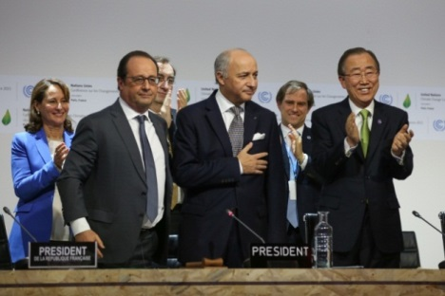
【7】パリ協定の署名・締結に向けて
●パリ協定で、長期目標（2℃目標）の設定、全ての国が削減目標を5年毎に提出・
更新すること、前進を示すこと、長期の低排出開発戦略を提出すること等に合意。
●我が国の署名・締結に向け必要な国内準備（協定の翻訳作業等）を進める。
●G7富山環境大臣会合等の機会を捉え、早期の発効に向け各国とも認識を共有。
●パリ協定の詳細ルール構築に我が国としての提案を行い、積極的に貢献。
2020年までの想定されるスケジュール
2015
2016
2017
2018
2020
※パリ協定発効後、最初のＣＯＰの機会に開催
パリ協定の
締結・発効
2016.4/22～2017.4/21
採択
署名
発効？
第1回パリ協定締約国会合
締結
発効要件（55か国以上が締結、
かつ締結国の排出量が全体の55％以上）が満たされた30日後に発効
署名式
(4/22 ニューヨーク)
パリ協定の
詳細ルール等
交渉
特別作業部会（半年に1回）、COP22、COP23
時期未定
各種詳細ルール等を採択予定
条約事務局等
5/2まで
1.5℃目標特別報告書作成(IPCC)
約束草案統合報告書の更新
進捗確認のための
促進的対話
2020年まで
各国の
目標の更新・提出
各国の目標
2020年まで
長期の低排出開発戦略の提出

Slide 30
【8】地球温暖化対策計画・政府実行計画
26％削減の達成と長期的な目標に向けた総合計画として「地球温暖化対策計画」を策定。
政府として率先して対策に取り組むべく、先導的な対策を盛り込んだ「政府実行計画」を策定。
地球温暖化対策計画
政府実行計画
＜＜地球温暖化対策の目指す方向＞＞
＜＜目標＞＞
我が国の約束草案で示す2030年度26%削減目標の確実な達成
長期的目標である2050年80%削減を見据えた戦略的取組の実施
世界全体の温室効果ガスの排出削減への最大限の貢献
2030年度の排出量を
政府全体で40％削減
＜＜地球温暖化対策の基本的考え方＞＞
＜＜主な対策・施策＞＞
環境・経済・社会の
統合的向上
約束草案の対策の
着実な実行
パリ協定への対応
省エネ診断の結果に基づく
運用改善及び対策導入
研究開発の強化と
世界への貢献
全ての主体の参加
透明性の確保
計画の
不断の見直し
BEMS※の導入等による
エネルギーの見える化の徹底
＜＜主な対策・施策＞＞
LED照明・次世代自動車の
率先導入
徹底した省エネルギーの推進及び再生可能エネルギーの最大限の導入
電力業界全体の取組の実効性の確保（自主枠組みと政策的対応）
庁舎のエネルギー消費実態の
公開等のソフト対策の充実
国民運動の推進（危機意識の浸透、「COOL CHOICE」の推進等）
※BEMS（ビル・エネルギー・マネジメント・システム）

Slide 31
【9】電気事業分野の地球温暖化対策
2030年目標達成に向け、①電力業界の自主的枠組みと②省エネ法等の政策的対応により、電力業界全体の取組の実効性を確保する。さらに、③毎年度進捗をレビューするほか、引き続き平成25年の「局長級とりまとめ」に沿って実効性ある対策に取り組む。（平成28年2月環境大臣・経済産業大臣合意）
2050年目標との関係では、「局長級取りまとめ」に基づきCCS（二酸化炭素回収貯留）に取り組む。
中長期的に、石炭火力発電への投資には、追加的施策の導入等に伴うリスクがある。
二〇三〇年目標
①電力業界の自主的枠組み
引き続き実効性・透明性の向上等を促す。
省エネ法・エネルギー供給構造高度化法に基づき、エネルギーミックスと整合的な基準を設定し、
これらを指導・助言・勧告・命令を含め適切に運用
②政策的対応
→当面、①②により、電力業界全体の取組の実効性を確保する。
③毎年度進捗をレビューし、省エネ法等に基づき必要に応じ指導する。目標の達成ができないと判断される場合は、施策の見直し等について検討する。
長期目標
東京電力の火力電源入札に関する関係局長会議取りまとめ
（平成25年4月25日）
2020年頃の商用化を目指したCCS等の技術開発の加速化、貯留適地調査
商用化を前提に、2030年までに石炭火力へのCCS導入を検討。CCS Ready（将来的なCCSの導入に発電所があらかじめ備えておくこと）の早期導入の検討。
2050年までの稼働が想定される発電設備について、二酸化炭素分離回収設備の実用化に向けた技術開発を含め、今後の革新的な排出削減対策についても継続的に検討を進めることを求める。

Slide 32
【10】気候変動の影響への適応計画
「気候変動の影響への適応計画」を関係府省庁と連携して着実に実施。
地方公共団体における気候変動影響評価や適応計画策定をモデル事業等により支援。
途上国の適応計画策定に関する二国間協力やアジア太平洋適応ネットワーク（APAN）等の国際ネット
ワークを通じた人材育成を推進。国際標準化機構（ISO）等の適応に関する国際規格化に貢献。
気候リスク情報の提供を通じ、地方公共団体や事業者等の取組を促進する基盤として、本年夏頃を
目途に気候変動適応情報プラットフォームを国立環境研究所に設立。
気候変動の影響への適応計画
（平成27年11月27日閣議決定）
適応の推進体制を強化し、適応計画を着実に実施。
■気候変動影響の被害を最小化or回避し、迅速に回復できる、安全・安心で持続可能な社会の構築
情報共有
気候変動
適応情報
プラットフォーム
気候変動情報基盤形成
知見の共有
世界
研究者
適応に関する研究
（モデル、影響評価等）
■基本戦略
（１）政府施策への適応の組み込み
（２）科学的知見の充実
（３）気候リスク情報等の共有と提供を通じた理解と協力の促進
（４）地域での適応
（５）国際協力・貢献
研究委託
連携
情報提供・助言
（特に途上国）
国
成果
政府の適応計画
途上国支援、国際規格化
問い合わせ
ノウハウの
フィードバック
モデル事業
利用・協力
指導
適応行動支援
（情報提供）
■21世紀末までの長期的な展望を意識しつつ、今後おおむね10年間における基本的方向を示す。
■反復的なリスクマネジメントを行う。
地方
公共団体
地方適応計画策定

Slide 33
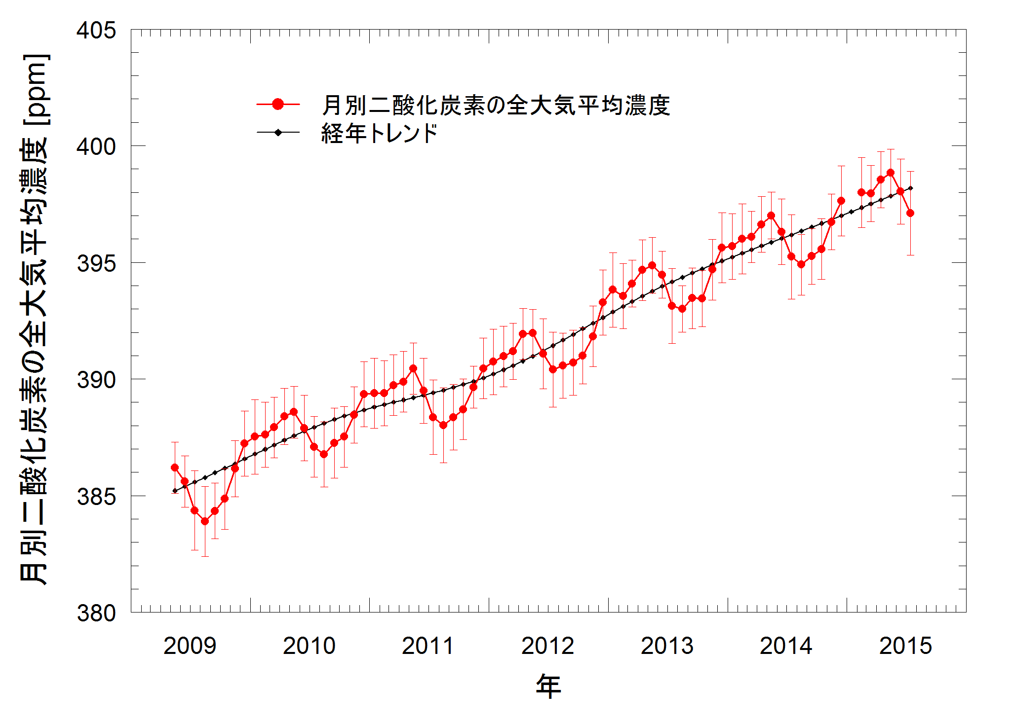
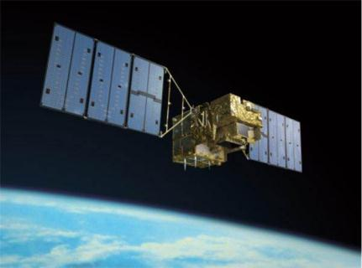

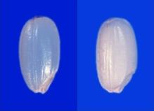

【11】気候変動の実態把握
気候変動の実態把握を継続し、気候変動による危機を周知するとともに対策立案の基盤とする。
世界初の温室効果ガス観測専用の衛星「いぶき」（GOSAT）を用い、全大気二酸化炭素濃度の 月別速報値を毎月公表する。性能向上を図り、2017年度を目途に新たにGOSAT後継機を打ち上げ。
気候変動の影響・被害の監視・把握を行い、包括的な気候変動影響評価を定期的に実施。
GOSATを用いた温室効果ガスの監視
人為起源メタン濃度が高い地域を特定
CO2濃度が増加
気候変動の影響・被害の監視・把握
＜我が国における気候変動＞
■年平均気温
【現状】100年あたり1.14℃上昇している。
【将来予測】※20世紀末と比較した、21世紀末の将来予測
厳しい温暖化対策をとった場合： 約1.1℃上昇
温室効果ガスの排出量が非常に多い場合： 約4.4℃上昇
■降水量
【現状】大雨の日、雨の降らない日ともに増加している。
【将来予測】今後も、大雨の頻度、激しさ、雨量の増加、無降水日数が増加と予測。
高温で
ふつうの米
白く濁った米
洪水被害の事例
（写真提供：国交省）
高温による米の品質低下
写真提供：農業環境技術研究所
サンゴの白化
（写真提供：環境省）
32

Slide 34
各国の2050年目標・長期戦略
EU 1990年比80～95％削減
(2009年欧州理事会（首脳級）で目標設定)
「2050年競争力ある低炭素経済へのﾛｰﾄﾞﾏｯﾌﾟ」
電力に占める低炭素技術の比率を2050年にほぼ100%に
自動車の燃費改善・交通流対策､2021年以降新築建築物をほぼゼロエネルギー化
産業部門で2035年以降の大規模なCCS導入
英国 1990年比少なくとも80%の削減
(2008年気候変動法の条文に明記)
気候変動法で、2050年目標に向けて５年の期間毎の排出上限値「カーボンバジェット」の設定を要求。←第４期まで(-2027）の設定済。
2050年の電力需要は現在の約2倍に増加、再エネ・原子力・CCS火力による低炭素電力により供給
フランス 1990年比4分の1に削減
(2015年ｸﾞﾘｰﾝ成長のためのｴﾈﾙｷﾞｰ移行法)
同法に2050年の最終ｴﾈﾙｷﾞｰ消費を2012年比で50%減も明記。
同法に基づき｢低炭素国家戦略｣を策定、｢カーボンバジェット」を第３期（-2028）まで設定済。
同戦略に2050年に民生87%減､産業78%減､ｴﾈﾙｷﾞｰ生産時96%減といった部門別排出目標。
ドイツ 1990年比80～95％削減
(2010年Energy Concept､経済ｴﾈﾙｷﾞｰ省及び環境省が策定、連邦政府が承認)
2050年に、08年比で一次エネルギー消費50%減、電力消費25％減。再エネの発電割合を80%に、最終エネルギー消費のうち再エネの割合を60%に。
新たな長期計画(Climate Action Plan 2050)策定中。2016年夏までの成立を目指す。
Notes:
我が国を代表する企業も2050年をターゲットとした長期ビジョンを策定し始めている。
このような先進的な動きと相まって、政府自身も長期ビジョンの検討を開始することで、官民が連携して新たな成長モデル構築のきっかけとなる。
積み上げ型では作れない目標

Slide 35
低炭素＝高生産性投資をめぐる競争
2030年までに100兆円の投資
大林組
「グリーンビジョン2050」
東芝
「環境ビジョン2050」
ブリヂストン
「Ready for 2050」
直接排出を85%削減
間接排出を45%削減
世界の環境効率を10倍に改善
国内外グループ全体で、50%以上削減
サントリー
「環境ビジョン2050」
トヨタ
「環境チャレンジ2050」
リコー
「長期環境ビジョン」
バリューチェーン全体の排出を2050年に半減
新車の排出を90％低減
ライフサイクルCO2ゼロ
工場のCO2排出ゼロ
グループライフサイクルで87.5％削減
Notes:
我が国を代表する企業も2050年をターゲットとした長期ビジョンを策定し始めている。
このような先進的な動きと相まって、政府自身も長期ビジョンの検討を開始することで、官民が連携して新たな成長モデル構築のきっかけとなる。
積み上げ型では作れない目標

Slide 36
４．エネルギー特会を活用した施策（例）

Slide 37



地球温暖化税収によるエネルギー特会の活用
環境省では、地球温暖化対策税の税収を活用したエネルギー対策特別会計（H28年度1564億円）を最大限に活用し、以下の取組を進める
○L2-Tech（Leading&Low-Carbon Technology）のリスト化・導入支援による、No1技術の市場拡大
○金融を活用した低炭素投融資によって、再エネ・省エネの導入促進
導入促進
再エネ
発電量に占める割合を22～24％に倍増（太陽光は７倍、風力・地熱は４倍）に
環境省では、新たな再エネ源の開発、自治体の支援により、地域の自立・分散型エネルギー社会を構築
○浮体式洋上風力発電の低コスト化技術の開発
○太陽光発電等の再エネと蓄電池を活用したマイクログリッドの構築
○再エネ由来の水素を水素ステーション等に利用する技術の実証
石油危機後並み（5000万kl削減）の大幅省エネ（家庭・業務で約2400万kl）
環境省では、建築物等の地域まるごと省エネ、先導的な技術の開発・実証等で需要を大幅に低減
○ZEB（ネット・ゼロ・エネルギー・ビル）の実現と普及拡大
○診断士が照明の買換や省エネにつながるライフスタイル等を提案する家庭エコ診断
○大幅な削減効果が見込まれる高効率・高品質GaN（窒化ガリウム）デバイスの開発・実証
省エネ
情報提供・意識改革・行動喚起で社会システムを大変革
○昨年7月より、省エネ・低炭素な「製品」「行動」「サービス」の選択を促進する「COOL CHOICE」を開始
○政府が先頭に立って国民各界各層へアプローチ
国民運動
※今回の法改正で強化
我が国の優れた低炭素技術の海外展開を通じて、世界全体の排出量削減に貢献
○インドネシアへの高効率冷凍機導入等、JCM（２国間クレジット制度）で69件のプロジェクトを実施
○途上国におけるニーズを調査し、その国に合った低炭素技術を導入
海外展開
※今回の法改正で強化

Slide 38

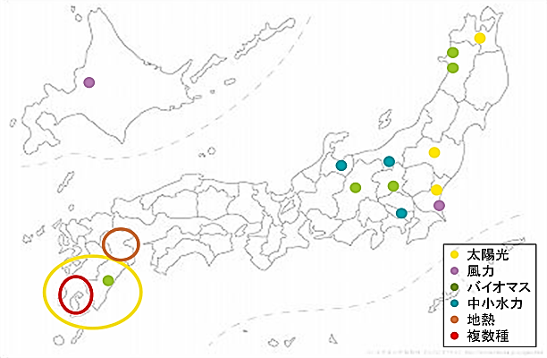
地域低炭素投資促進ファンド事業
平成25年度予算
○○百万円
平成28年度予算
6,000百万円（4,600百万円）
背景・目的
事業概要
※本事業は平成25年度より実施。
低炭素社会の創出に向けては、巨額の追加投資が必要であり、民間資金の活用が不可欠。地域資源の活用拡大は、地域経済循環を通じた地域活性化にも資する。
地域において低炭素化プロジェクトを実施しようとする事業者は、資金調達面で苦慮。資金調達を円滑化することにより、優良なプロジェクトの実現を推進することが必要。
国際的にも、低炭素投資促進のための「グリーン投資銀行」による投資促進が重要な政策テーマとして注目されている。
一定の採算性・収益性が見込まれる低炭素化プロジェクトに民間資金を呼び込むため、これらのプロジェクトを「出資」により支援する。
地域金融機関等との連携をさらに強化して、サブファンドの組成拡大、地域貢献性の高い案件への手厚い支援等を図ることにより、民間資金の呼び水となる「地域低炭素投資促進ファンド」の出資を効果的に実施する。
特に、地域金融機関や地方公共団体等が参画する地域型サブファンドの組成を加速化し、地域人材の「目利き力」の育成・向上、地域の資金循環の拡大を図るとともに、木質バイオマス発電事業等への出資を推進する。
事業スキーム
期待される効果
（補助率）
定額
平成３２年度までに２０都道府県において地域型サブファンドを組成することにより、地域における低炭素化プロジェクトを実現させ、低炭素化プロジェクトが地域金融機関、事業者等により自律的・積極的に実施される土壌を醸成する。
国
非営利法人
（基金設置法人）
補助事業（基金事業）
補助金
イメージ
国
（エネ特）
補助金
基金設置法人（一般社団法人等）
基金
【これまでの出資決定案件】
※平成27年12月末 公表ベース
回収・
配当
出資
民間
資金
CO2削減効果・
地域活性化効果等
を審査・評価
出資等
サブファンド
出資
回収・
配当
太陽光５件（うちｻﾌﾞﾌｧﾝﾄﾞ１件）
風力：２件
バイオマス：５件
中小水力：３件（うちｻﾌﾞﾌｧﾝﾄﾞ１件）
地熱（温泉熱）：１件
（うちｻﾌﾞﾌｧﾝﾄﾞ１件）
複数種：１件 （うちｻﾌﾞﾌｧﾝﾄﾞ１件）
合計：１７件（うちｻﾌﾞﾌｧﾝﾄﾞ４件）
回収・
配当
投資
出融資等
SPC等
対象事業： 低炭素化プロジェクト

Slide 39
環境金融の拡大に向けた利子補給事業
平成28年度予算
2,070百万円（2,224百万円）
背景・目的
事業概要
※本事業は平成19年度より実施。
○ 「金融」は、経済活動の血流であり、経済全体に大きな影響力を有する。環境金融を拡大し、その影響力を通じて、様々な経済活動を環境配慮型に誘導・促進することができる。
○ コーポレートベース、プロジェクトベースでの環境配慮の取組を組み込んだ環境金融を推進するとともに、地球温暖化対策のための投資における資金調達を利子補給により円滑化することによって、環境金融の質・裾野の拡大と地球温暖化対策の促進を図る。
○ 環境配慮型融資促進利子補給事業（830百万円）
金融機関が行う環境配慮型融資のうち、地球温暖化対策のための設備投資への融資について、融資を受けた年から3カ年以内にCO2排出を3％（又は5カ年以内に5％）以上削減することを条件として、年利1％を限度として利子補給を行う。
○ 環境リスク調査融資促進利子補給事業（1,240百万円）
金融機関が行う環境リスク調査融資のうち、低炭素化プロジェクトへの融資について、CO2排出量の削減・抑制状況を金融機関がモニタリングすることを条件として、年利1.5％を限度として利子補給を行う。
事業スキーム
（補助率）
定額
（利子補給率）
年利１％又は1.5％を限度
期待される効果
国
民間団体
（補助事業者）
金融機関
（間接補助事業者）
平成32年度までに、環境配慮型融資に取り組む地域金融機関の割合を30％程度とすることを目指す。加えて、環境リスク調査融資に取り組む地域金融機関の割合を30％程度とすることを目指す。
補助金
利子補給金
コーポレートベース
プロジェクトベース
イメージ
環境配慮型融資の概要
環境リスク調査融資の概要
金融機関が企業の環境配慮の取組全体をスクリーニング手法等により評価し、その評価結果に応じて、低利融資を行う融資
金融機関が事業に伴う環境影響の調査等を事業者に求め、その内容をレビューするとともに、環境配慮の取組状況をフォローアップする融資
融資先事業者
環境
スクリーニング
金融機関
融資先事業者
レビュー
金融機関
スクリーニングの結果に基づき、金利を段階的に変更
環境影響等調査
環境配慮計画
金融機関における
リスク回避等の観点から確認
企業の環境配慮の取組全体
プロジェクト
モニタリング
フォローアップ
専門家
地域金融機関における環境配慮型融資の裾野拡大のため、環境配慮型融資の一定の実績を有する金融機関と地域金融機関との連携によるシンジケート・ローンを対象とする。
地域金融機関における環境リスク調査融資の取組向上のため、その基本的枠組みや手続き等を示した指針に基づいて行われる環境リスク調査融資を対象とする。
融資
対象
地球温暖化対策のための
設備投資
利子補給
年利1％を限度
融資
対象
低炭素化プロジェクト
利子補給
年利1.5％を限度
利子
補給
条件
CO2排出量を3カ年内に3％
（又は5カ年内に5％）削減
（貸付金利－上記年利）
の金利優遇
利子
補給
条件
・調査や計画の策定、環境配慮
の取組の実施
・CO2削減状況のモニタリング
（貸付金利－上記金利）
の金利優遇
※ 事業者単位 or 事業所単位
環境金融の拡大と地球温暖化対策の促進

Slide 40
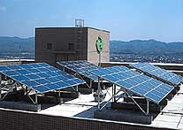
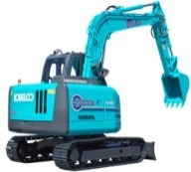
エコリース促進事業
平成28年度予算
1,800百万円（1,800百万円）
背景・目的
事業概要
※本事業は平成23年度より実施。
低炭素機器の普及を進めるにあたり、多額の初期投資(頭金)が必要となる点を解決する必要がある。頭金を要しないリースという金融手法を活用し、低炭素機器の導入を加速し、生産増に伴う製品価格の低下、内需の拡大を通じて経済成長を促進する。
エコリース促進事業（1,800百万円）
中小企業や個人事業主等が、リースにより低炭素機器を導入した場合に、リース総額の５％以下を指定リース事業者に助成（ただし東北３県に係るリース契約は１０％）し、リース料の低減を行う（他に補助制度がある場合はどちらかを選択する。）。
※低炭素機器の例：太陽光パネル、発光ダイオード照明装置(LED)、高効率ボイラー、高効率ヒートポンプ給湯、高効率冷凍冷蔵庫、ハイブリッド建機 等
事業スキーム
（補助率）
定額
（補助率）
一定割合
期待される効果
国
民間団体
（補助事業者）
指定リース事業者
（間接補助事業者）
補助金
補助金
平成３２年度までに、中小企業へのリースによる低炭素機器導入率が１０％になることを目指す。加えて、平成３２年度までに、低炭素機器を取り扱うリース事業者の割合が全リース事業者の３０％である９０社となることを目指す。
国（環境省）
民間団体
（公募・補助事業者）
指定リース事業者
（間接補助事業者）
機器利用者
（中小企業等）
イメージ
補助金
申請
リース実行／リース料低減
補助金
審査・
交付
対象製品イメージ

Slide 41

地域経済と連携した省CO2化手法促進モデル事業
平成28年度予算
400百万円（新規）
背景・目的
事業スキーム
低炭素設備への改修は、長期的には経済的メリットがあるものが多いものの、導入のための初期投資コストが高いことから導入が進んでいない。特に、中小規模の自治体においては、初期投資コストを負担する財政体力が無い場合が多く、低炭素設備導入のネックになっている。
このような問題の解決策として、リース手法を用いて自治体の複数の公共施設を一括で省CO2改修し、初期コストを低減しつつコストメリットを享受する方式（バルクリース）が効果的であるが、このような方式を全国的に普及させるためには、低炭素化と地域活性化の両方を実現する実施事例を作る必要がある。
そこで、本事業では、バルクリースによるCO2削減効果、経済的メリットを検証するとともに、中小自治体が、地域のリース会社・地元工事会社等を活用して行うバルクリースに対し、導入に係る費用の一部を支援することで、地域内で資金を循環させながら公共施設を一括改修するスキームのモデルを形成することを目的とする。
１．委託：民間団体等（実施期間：３年間・平成26年度～28年度）
２．補助：
補助率 ：①定額（上限: 2,000万円/申請）
②設備費及び工事費の１/３（上限：8,000万円/申請）
実施期間：平成28年度～平成30年度
中小規模自治体（人口25万人未満の自治体）の所有する施設におい
て、バルクリースにより一括で低炭素設備を導入。
当該自治体が存在する都道府県内に本社を置く地元の金融機関やリース会社等の資金調達力を活用するなど、地域経済の活力を最大限に活かして事業を実施。
（補助率）
定額・1/３
国
①地方自治体
②民間事業者（リース会社）
補助金
期待される効果
バルクリースの手法により初期投資費用を抑制し、投資回収が成り立つモデルを示すことにより、本モデルを活用できる全ての公共施設等において自立的な省CO2改修の普及を促進し、2030年度までに120件の導入を見込む。
事業概要
１．バルクリースによるCO2削減・コスト低減効果検証事業＜委託＞
２．地域でのバルクリース活用モデル事業＜補助＞
①バルクリース活用による低炭素設備導入調査事業
低炭素設備の導入を検討する中小自治体の複数施設において、
改修によるCO2削減効果や、バルクリースを活用した場合の
費用対効果投資回収に必要な年数等について調査を行う。
②バルクリースを活用した低炭素設備導入支援事業
バルクリースを活用した低炭素設備の導入に対して、支援する
事業。
イメージ図
地域経済の循環
リース会社
工事発注
地元工事会社
バルクリース
Ａ自治体
Ｘ施設、Ｙ施設、･･･
Ｂ自治体
x施設、y施設、･･･
･･･
低炭素化の推進
＊複数の地方自治体による共同申請も可

Slide 42
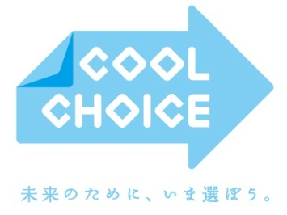
御清聴ありがとうございました

